Slide 1


KS FoU-prosjekt nr. 124003:
Forvaltning av kommunesektorens eiendom og infrastruktur – dilemmaer og løsninger
Resultater fra delprosjekt 3:
DILEMMA, DRIVKREFTER OG BARRIERER
Rune Opheim, CIVITAS

Slide 2
OPPSUMMERT STATUS
Mye litteratur om tilstanden på VA-systemer, veger og bygg, oppsummert i DP1 og DP2
  Vedlikeholdsetterslepet er stort og økende, særlig på bygg og veg
  Svært mange «detaljer som roper på oppmerksomhet» − utfordrende å beholde overblikket, og skille stort fra smått
  Forbedringsmuligheter:
  Planmessig vedlikehold
  Politisk forankring
  Ressurser
  Behov for avklaring av ansvar, regelverk mm knyttet til overvann (veg/VA)

Slide 3
Delprosjekt 2 – UTFORDRINGER mot 2050
Våtere klima, fuktskader/råte, skred, overvann. Flere fryse-tine sykluser er problematisk i alle sektorer.
Mer krevende (kravstore?) brukere. Økt juridisk eksponering
Økt konkurranse om arbeidskraft
Høy gjeld og økt rentenivå, realkapitalen salderingspost?
Flere krav/reformer fra statlige myndigheter
Svært store/spesifikke utfordringer knyttet til overvann, fylkesveger og kollektivtrafikk.
Primærkommunens vegnett «lett å glemme»
Formålsbyggene møter størst utfordringer
VA (ekskl. overvann) minst fysisk og økonomisk eksponert
Store regionale forskjeller – bør vurderes regionalt/lokalt
Ikke alt kan/bør tallfestes, OBS: «tvilsom» bruk av tall

Slide 4
FORUTSETNINGER
Relevans i hele kommune-Norge, dagens kommunestruktur
Enkelt å ta i bruk for kommunene
«Ledig plass» i statlig virkemiddelapparat, unngå dobbeltregulering, og helst ikke ta opp konkurransen med andre
Følge regelen om «ett virkemiddel – ett mål»
Unngå overdreven forenkling uten faglig grunngiving (f.eks. å skifte ut alle VA-ledninger som er eldre enn 1960...)
Ikke bruke realkapital som «vikarierende argument» Unngå beskyldninger om kryssubsidiering dvs. mistanke om at statlige midler går til andre formål enn hovedformålet
Ikke for store administrative kostander for staten; stor mot-stand mot å endre statens egen organisering og oppgavefordeling

Slide 5
ET RISIKONIVÅ KOMMUNER KAN LEVE MED
Nye virkemidler er neppe interessant dersom de innebærer for stor risiko for kommuner og fylkeskommuner
Staten har heller ikke høy aksept for egen risiko
Redusere risiko for:
Uforutsette utgifter
Skjulte kostnader
Uforutsigbare statlige bidrag (risiko knyttet til årlig budsjettbehandling i Stortinget)
Mislykkede tiltak, «fiaskoer» (og annen «politisk» risiko)
At nytten (redusert vedlikeholdsetterslep) uteblir, selv om tiltak gjennomføres som planlagt
Konkurransevridning mellom kommuner og regioner

Slide 6
FORHOLD SOM PÅVIRKER REALKAPITALEN OBS: Faktorene påvirker hverandre også innbyrdes
Strukturendringer (f.eks. større enheter)
Statlige krav, og deres håndhevelse
Klima og andre nye utfordringer (DP2)
Endring i type behov
Holdninger,
moter, estetikk
REALKAPITAL
Økt eller redu-
sert behov
Krav til standard, komfort m.m.,
Bruks-
belastning
Helse, sikkerhet, lokalmiljø
Teknisk vedlikehold (avh. av vedlikeholdsstrategi, ansatte, budsjett)
Daglig drift, tilsyn, reinhold, energi mm
Investe-ring og større fornyelser
Fore-byggende vedlike-hold
Feil-
retting
Periodisk vedlike-hold

Slide 7
INVESTERING OG DRIFT – FORTID OG FRAMTID. HVA KAN VI PÅVIRKE?
 | Investering | Drift
Fram til i dag - kan ikke påvirkes, men har stor betydning | Omfang Tidspunkt Forventet levetid Teknisk kvalitet | Akkumulert etterslep i teknisk vedlikehold Hvordan andre faktorer i figuren har vært er nå mindre interessant
Tekniske data på det vi har i dag er absolutt og målbart Framtidige behov/krav, prioriteringer og ressurser er usikre, endres over tid og ofte vanskelig å tallfeste. Uansett mange politiske valg. Alle faktorer i figuren – inkludert det tekniske vedlikeholdet har betydning.
Fra nå av - kan (i ulik grad) påvirkes fra i dag av | Omfang og tidspunkt Avveining mellom investe-ring og levetidsforlengelse Dimensjonert levetid Teknisk kvalitet | Utfasing av bygninger eller infrastruktur Organisering av virksomheten Bruk av realkapitalen

Slide 8
«DET ENKLE LIV» I PRIVAT SEKTOR...
Kundekrav
«Policy»
Myndighetskrav
Interne krav
Styringssystem
(f.eks. ISO 9000) for å sikre og dokumentere oppfyllelse av spesifiserte krav
KVALITET = evnen til å oppfylle krav (spesifiserte og uspesifiserte)
Når kravene er kjent, er jobben relativt enkel...
Kommunenes store utfordring er å definere/tolke kravene – det fordrer helhetstenking, samfunnsforståelse, medvirkning og politisk forankring. Deretter kan kommunen velge en passende organisering av gjennomføringen.

Slide 9
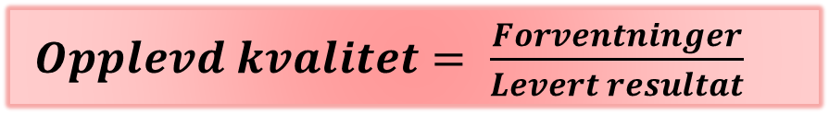
FORVENTNINGER TIL KOMMUNENE
$Opplevd kvalitet= \frac{Forventninger}{Levert resultat}$
Kommunene bør jobbe aktivt både med «teller» og «nevner», med realistisk forhold til ressurstilgang og andre forutsetninger
«Farlig å skape et bilde av elendighet» (for å få ressurser):
«Skandinavisk» tradisjon
«Søreuropeisk» tradisjon
Uttalt ambisjon
Uttalt ambisjon
Faktisk oppfølging
ambisjonsnivå
Faktisk oppfølging
Myndigheter med høy status/tillit; blir sett på som ressurssterke
Myndigheter med lav status/tillit; blir sett på som ressurssvake

Slide 10
DRIVKREFTER OG BARRIERER (se også DP1)
Svært negativt for realkapitalen (barrierer)
Hverken negativt eller positivt
Svært positivt for realkapitalen(drivkrefter)
Kompetansemangel ----------------------------- Riktig kompetanse
Uklart ansvar --------------------- Effektiv org. klare prioriteringer
Kortsiktighet, stadige «kriser» ------- Langsiktighet, god kontroll
Fremmedgjøring ---------------------------------- Eierskap, stolthet
Determinisme, håpløshet ----------------- Motivasjon, framtidstro
Svak pol./adm. forankring ----------- Sterk pol./adm. forankring
Liten forståelse i lokalsamf. ----------- Stor forståelse i lokalsamf.
------------------------- Mediefokus (pos./neg.) -----------------------
«Lock in» Teknologiutvikling
Mulige inntekter/utgiftskutt for kommunen
Muligheter for lokalt næringsliv, FoU

Slide 11
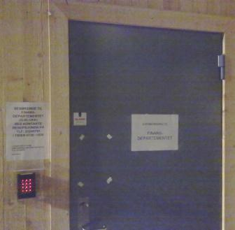
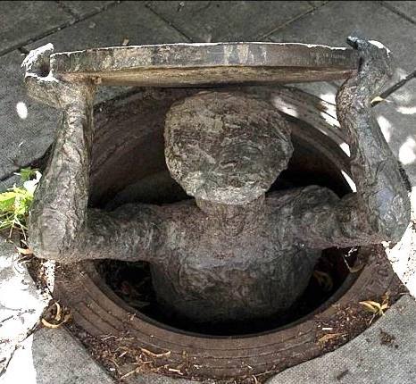
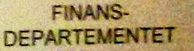
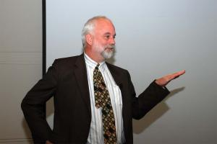
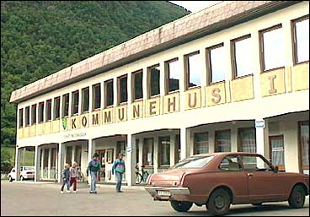
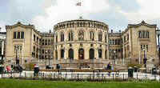
SENTRALE AKTØRER
Nå kommer KS og skal «bomme penger» igjen....
Drifts-ansvarlig:
Alt ramler sammen snart, og ingen bryr seg...
Får jeg neste års budsjett til å gå opp..?
Fag-eksperten:
Rådmann:
Er dette en god sak for mitt parti..?
La OSS få løse problemet i fred..!
Lokal-politikeren:
Er dette viktig å prioritere, da..?

Slide 12
«AKTØRKART», eksisterende virkemidler
Kommunale veger mm
Vannforsyning og avløp (VA)
Kommunale bygg
Samferdsels-departementet
Landbruks- og matdept.
Miljøvern
departementet
Olje- og energi–departementet
Kommunal. og regionaldept.
Statlige
Statens vegvesen Vegholder og fagmyndighet på stamvegnett med ferger. Utførende på fylkesveger
Mattilsynet – tilsyn vannforsyning, godkjenning vannverk. Lokale kontorer
Klif – forurensning luft, vann inkl. veg og VA. Byggematr. Utslipp klimagasser
DN nasjonal vannmyndighet, arbeid med vannmiljø
NVE - Dam- og vassdragssikkerhet. Flom, overvann. Energi
Direktoratet for byggkvalitet Fagorgan, kompe­tanse­senter og sen­tral bygnings­myndighet
Vegtilsynet (kun stamveg)
Transnova - tilskudd, miljøvennlig transport
ENOVA - Energieffektivisering, for­ny­bar energi. Støtte veiledning mm
Riksantikvaren - bl.a. bygningsvern
Husbanken – statlig finansiering, veiledning
Arbeids­tilsynet
Direktoratet for samfunnssikkerhet og beredskap
Folkehelseinstituttet helsefaglig instans inkl. drikkevann
Fylkesmennene - Løyve/tilsyn større avløp. Klageinstans/ veileder i plan-/byggesak. Beredskap. Budsjettkontroll mm
Universiteter og høgskoler – studieretninger for bygg- og maskinfag mm. Sivilingeniør (master) og ingeniørutdanning mm.
Statlige instanser som understøtter forskning, innovasjon mm, først og fremst Forskningsrådet og Innovasjon Norge
FoU
Forskingsinstanser innen vegfag mm, bl.a. Sintef vegteknikk og innen transport
Forskingsinstanser innen VA/vannmiljø mm, se oversikt på www.vannforsk.no
Forskingsinstanser innen byggfag mm, bl.a. Sintef Byggforsk
Rådgivende ingeniører. Andre konsulenter, oppdragsforskere m.fl.
Leverandører av vegteknisk utstyr, entreprenører mm
Leverandører av VA-teknisk utstyr, entreprenører mm
Leverandører av byggevarer, entreprenører mm se BNL. Eiendomsbransjen
Nærings-liv mm
Bank- og finansnæring. Private investorer m.fl.
Norsk vegforum – byer og tettsteder
Nordisk vegforum (NVF) - fagnettverk
Trygg trafikk
Norsk Vann intr. org. for eiere av VA-anlegg
Vannforeningen – faglig-vitenskapelig nettverk
Fagnettverk innen bygg/eiendom, bl.a. Grønn byggallianse, FutureBuilt, Ecobox, og fagtidsskrifter som www.bygg.no
Norsk kommunalteknisk forening. Fagnettverk for bl.a. veg, bygg og VA i kommunesektoren
Andre organisasjoner. Bransje, fagforeninger, forbrukerorg., miljøorganisasjoner m.fl. Lokale organisasjoner. Presse / media.
kommune-
sektoren
KS
Kom-
mune-
sektoren
Fylkeskommunal samferdselsavdeling eller tilsv.
Evt. egen enhet som kjøper/ administrerer kollektivtransport
Fylkeskommunens forvaltning av egne bygg
Primærkommunene
Interkommunale selskaper, kommunale og fylkeskommunale foretak o.a.

Slide 13
DILEMMAER KNYTTET TIL NYE VIRKEMIDLER STAT- KOMMUNESEKTOR
Er det lurt å foreslå noe nytt..?
Å fremme nye forslag kan avstedkomme en prosess som ikke nødvendigvis går den veien forslagsstiller hadde tenkt. Å ikke få gjennomslag kan bli ansett som å «tape ansikt». Kan det i stedet gjøres noe med de virkemidlene som allerede finnes? Eller er dette noe kommunene selv bør «ordne opp i»

Slide 14
DILEMMAER KNYTTET TIL NYE VIRKEMIDLER STAT- KOMMUNESEKTOR
«Problemforståelsesdilemmaet»
Hvis kommunesektoren underkommuniserer omfang av utfordringer, blir en ikke hørt. Hvis kommunesektoren overdriver, blir en ikke trodd (og kan tape omdømme)

Slide 15
DILEMMAER KNYTTET TIL NYE VIRKEMIDLER STAT- KOMMUNESEKTOR
«Satsingsdilemmaet»
Kortsiktige eller tidsavgrensede satsinger er relativt lett å få gjennom i staten. Men det er vanskelig å skape varig effekt. Hvis satsinger forlenges eller gjentas kan effekten bli mindre.

Slide 16
DILEMMAER KNYTTET TIL NYE VIRKEMIDLER STAT- KOMMUNESEKTOR
«Søknadsdilemmaet»
Søknadsbaserte ordninger er velprøvd og relativt lett å få gjennom. Men store administrative kostnader og treffer ikke nødvendigvis kommunene med størst behov

Slide 17
DILEMMAER KNYTTET TIL NYE VIRKEMIDLER STAT- KOMMUNESEKTOR
«Kommunekassedilemmaet»
For det enkelte fagområde er det rasjonelt å unngå økonomisk risiko (budsjettkutt m.m.) knyttet til kommunens årlige budsjettprosesser. Men hvis det meste av kommunens midler uansett er bundet opp, gjenstår lite frihet

Slide 18
DILEMMAER KNYTTET TIL NYE VIRKEMIDLER STAT- KOMMUNESEKTOR
«Langsiktighetsdilemmaet»
Langsiktig statlig og forutsigbar finansiering er best for kommunene, men reduserer statens handlefrihet (...og Finansdepartementets makt...)

Slide 19
DILEMMA KNYTTET TIL NYE VIRKEMIDLER STAT- KOMMUNESEKTOR
«Organiseringsdilemmaet»
Kommunesektorens frihet til å velge organisasjonsform gir fleksibilitet og rom for lokal tilpasning. Men det kan bli vanskeligere for andre å finne fram med store variasjoner fra kommune til kommune. Kommunene kan også bruke mye energi på å organisere seg
I tillegg kommer grad av konkurranseutsetting, som er et viktig politisk spørsmål, også lokalt

Slide 20
DILEMMA KNYTTET TIL NYE VIRKEMIDLER STAT- KOMMUNESEKTOR
«Medisindilemmaet»
Å fjerne «symptomer» er som regel enklest, men å fjerne bakenforliggende årsaker er som regel mest effektivt og langsiktig.
Mer penger alene kan bli en forbigående «lindring»

Slide 21
ALTERNATIV TIL NYE VIRKEMIDLER
Eksisterende virkemidler gjennomgått i DP 3
Mulig å la eksisterende virkemidler
dekke en større del av kommunesektorens virksomhet
gi større økonomiske incentiver for kommunene
gjøres lettere å bruke for kommunene
gjøres tryggere å bruke(lavere risiko)
tilpasses flere tiltaksstørrelser (noen virkemidler kan f.eks. kreve så store tiltak at mange små tiltak ikke blir dekket)
tilpasses flere kommunestørrelser, slik at virkemidlet får effekt for kommuner i hele landet
ta hensyn til nye utfordringer for eksempel klimaendringene
Eksisterende ordninger som Enova, Husbanken og TS-midler har ikke som hovedformål å ivareta realkapital. Neppe ønskelig å knytte disse virkemidlene til flere mål samtidig

Slide 22
HOVEDALTERNATIVENE FOR STATEN
Økt rammetilskudd (frie inntekter til kommunekassa) finansdepartementet m.fl. sin «universalløsning», men normalt lite aksept og engasjement i samfunnet ellers. Lite styringseffektivt
Øremerkede tilskudd (normalt tidsavgrenset)
Søknadsbaserte ordninger (arb.krevende, ofte krav til egenandeler)
Fordeling til kommunene utfra definerte kriterier (f.eks. KOSTRA)
Belønningsordninger / incentiver (evt i form av økt rammetilskudd)
Økt anledning til gebyrfinansiering. For øvrig få muligheter til langsiktig og sikker finansiering til kommunesektoren. Fond motarbeides i embetsverket og Finans
Statlige avgifter for å endre kommunenes adferd
Flere juridiske krav til kommunene
Plankrav (upopulært i KRD)
FoU-satsing, utdanning, teknologiutvikling
Informasjon og «mykere» tiltak

Slide 23
KAN ULIKT SYN PÅ RAMMEFINANSIERING HINDRE NYE SATSINGER («ond sirkel»)?
Forenklet og «realpolitisk» framstilling
Mange kan være «idealistiske» for alle andre enn sine egne «hjertebarn»...

Koordinerings-enheter i staten
I Stortinget er mange prinsipielt for, men hvor tungt veier det i enkeltsaker? (dårlig valgkampsak)



Fagenheter i staten
Media og øvrig samfunn forstår lite av dette, men vil ha gode og billige tjenester
På faglige arenaer foreslås rammefinansiering sjelden
Kommunepoliti-kere er stort sett for, men kryss-press i.f.t. behov for oppgaveløsing



Fagenheter
i kommunene
Koordineringsenheter i kommunene


Slide 24
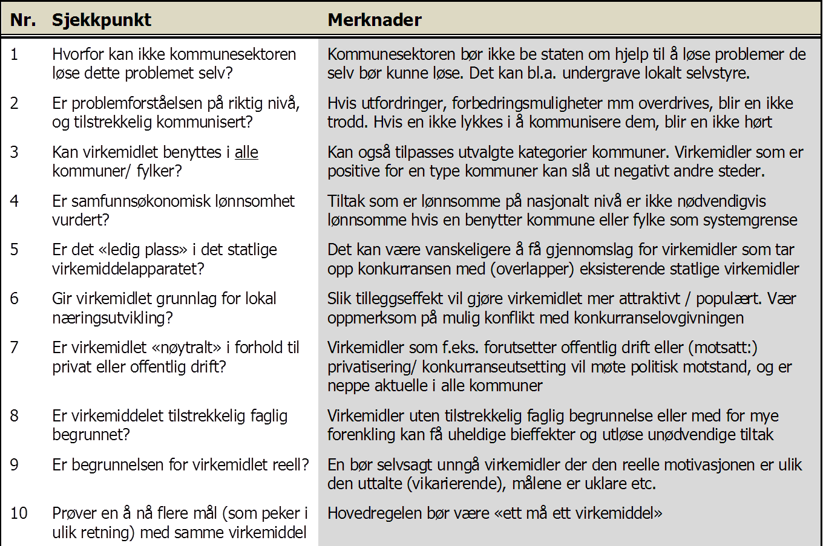
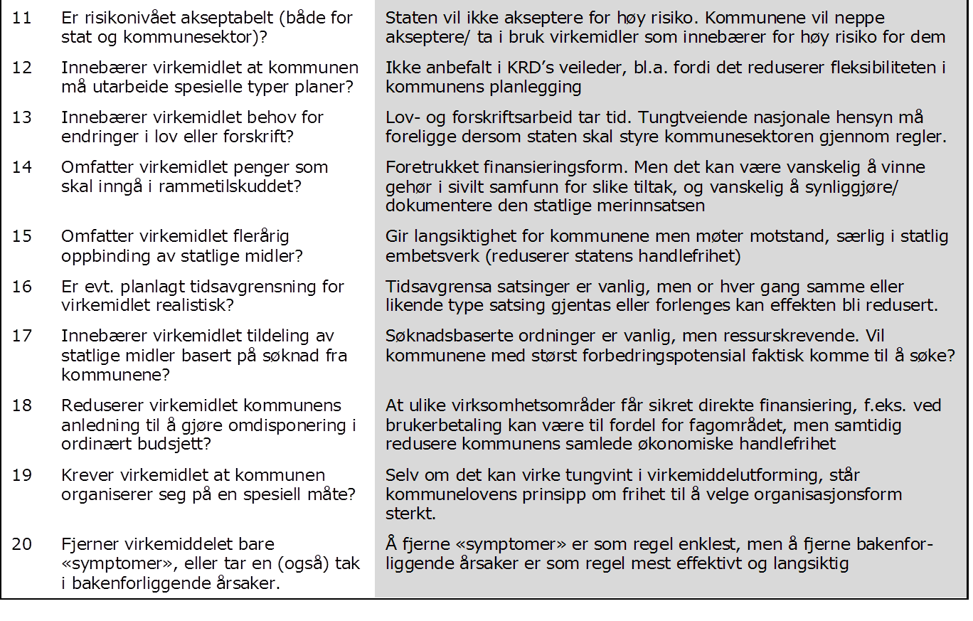
20 ting kommunesektoren kan tenke gjennom før de spør staten om noe...
20 punkt sjekkliste
Ikke normativ i Civitas’ versjon
Oppsummerer bl.a. forutsetninger og dilemmaer diskutert i prosjektet her
Overlapper delvis utredningsinstruksen og KRD-veilederen
«Realpolitisk» tilnærming

Slide 25
UTGANGSPUNKT FOR VEGKART
Det tiltak vi mener best kan styrke kommunikasjonen mellom driftsledd, ledelse, politikere og innbyggere – og danne grunnlag for langsiktige og tydelige prioriteringer med klar forankring:
Styrke tematisk kommunedelplanlegging innen VA, veg og bygg.
Etter funnene i dette FoU-prosjekter mener vi det ikke er mulig å komme utenom dette tiltaket. Vi ser heller ikke alternative måter å oppnå noe lignende.
Juridisk rammeverk på plass, med kopling til kommuneplan økonomiplan og budsjett. Planlegging uten hjemmel i PBL uansett lite ønskelig.
Vi har valgt satsing på tematiske kommunedelplaner som utgangspunkt for et vegkart.

Slide 26
VEGKART for samhandling stat-kommune
Kan treffe behov, men de flinke straffes
Mer rettferdig, men vanskelig å regne på
Både plan og resultat. Krevende adm.
Rettferdig, men usikkert
Lang veg til belønning
Enkelt men litt «puslete», ingen garanti for resultater
Tildeling etter dokumentert etterslep i vedlikehold
Tildeling etter antatte
behov/
utfordringer
Forskudd ved planvedtak
Mer når tiltak er fullført
Andre bidrag etter fullført innsats
eller resultater
Belønne effektiv organisering, samarbeid
Bidrag etter behov dokumentert i plan
Statlig belønning av kommunal innsats
Evt. satsing rekruttering/ kompetanse
Utg.pkt: Satsing på kommunedelplaner

